Slide 1


t
Powering Your Business Growth

Slide 2

Lập trình hướng đối tượng

Slide 3
Các đặc tính
Kế thừa
(Inheritance)
Trừu tượng
(Abstraction)
OOP
Đa hình
(Polymorphism)
Đóng gói
(Encapsulation)

Slide 4

Các lợi ích ?
Dễ dàng quản lý code khi có sự thay đổi chương trình.
Dễ mở rộng dự án.
Có tính bảo mật cao.
Có thể sử dụng mã nguồn, tiết kiệm tài nguyên.

Slide 5
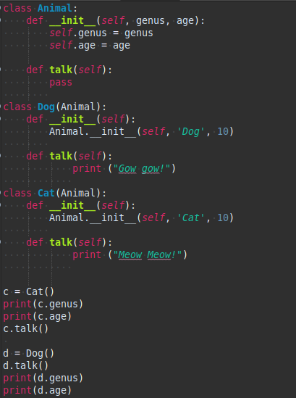
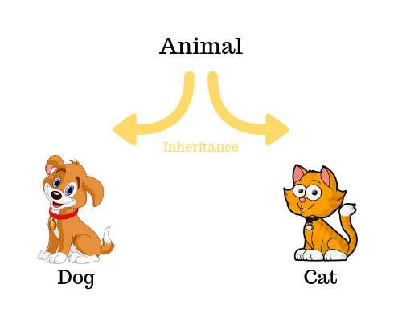
Tính kế thừa (Inheritance)
Tính chất này giúp kế thừa, tái sử dụng phương thức, thuộc tính của lớp cơ sở và lớp kế thừa được gọi là lớp con, nó sẽ thừa hưởng những gì lớp cha có và cho phép.

Slide 6
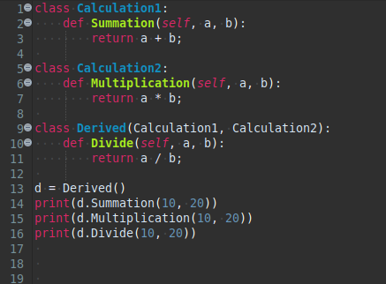
Đa kế thừa
- Cho phép một lớp con được dẫn xuất từ nhiều lớp cha khác nhau. Lớp con này vẫn có thể sử dụng bất kì phương thức của lớp cha nào không chỉ từ một trong các lớp cha.

Slide 7
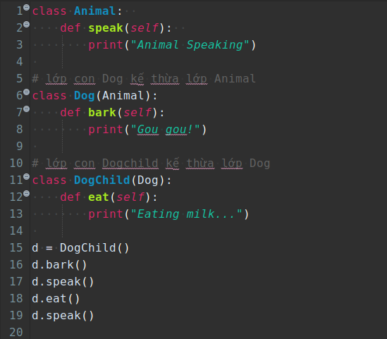
Kế thừa đa cấp
Kế thừa đa cấp có thể có trong python như các ngôn ngữ hướng đối tượng khác. Kế thừa đa cấp khi một lớp dẫn xuất kế thừa một lớp dẫn xuất khác. Không có giới hạn về số lượng cấp độ, kế thừa đa cấp trong python.

Slide 8

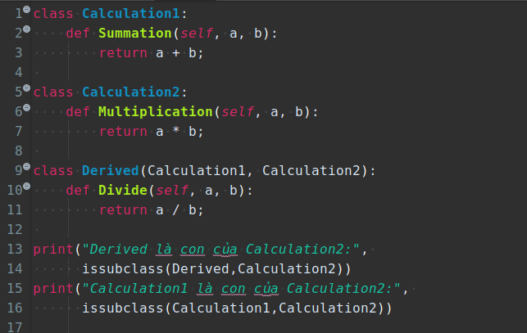
Phương thức issubclass
Phương thức issubclass(sub, sup) được sử dụng để kiểm tra mối quan hệ giữa các lớp được chỉ định. Nó trả về true nếu lớp thứ nhất là lớp con của lớp thứ hai và ngược lại là false.

Slide 9
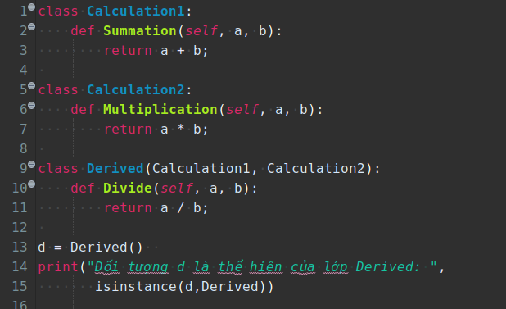
Phương thức isinstance
Phương thức isinstance (object, classinfo) được sử dụng để kiểm tra mối quan hệ giữa các đối tượng và các lớp. Nó trả về true nếu tham số đầu tiên, tức là obj là thể hiện của tham số thứ hai, tức là lớp.

Slide 10
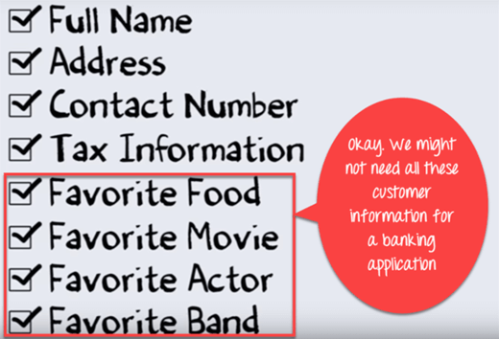
Tính trừu tượng (Abstraction)
- Tính chất này tập trung vào cốt lõi của đối tượng, bỏ qua những thứ không liên quan và không quan trọng.
- Giảm độ phức tạp của quá trình thiết kế và triển khai phần mềm.

Slide 11
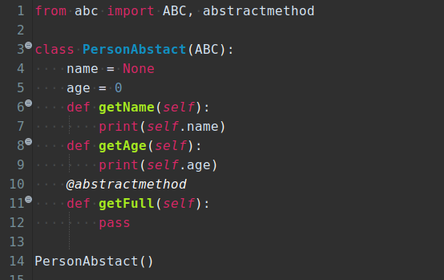
Abstract class và Abstract method
- Abstract class là một class mà bên trong nó chứa một hoặc nhiều phương thức trừu tượng.
- Abstract method là một phương thức mà chúng ta chỉ được phép khai báo nó và không được phép viết code thực thi nó.
- Khi một class được khai báo ở dạng abstract thì nó sẽ không thể nào khởi tạo được, mà chỉ có thể khởi tạo được thông qua các class con của nó.
- Một class kế thừa lại abstract class thì phải khai báo lại toàn bộ các abstract method bên trong abstract class mà nó kế thừa.

Slide 12

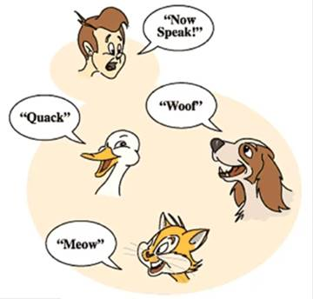
Tính đa hình (Polymorphism)
Tính đa hình cho phép các chức năng (method) khác nhau được thực thi khác nhau trên các đối tượng khác nhau.

Slide 13
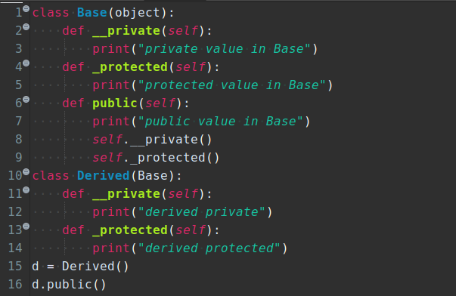
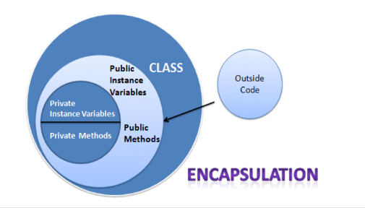
Tính đóng gói (Encapsulation)
- Tính chất này không cho phép người dùng trực tiếp tác động đến dữ liệu bên trong đối tượng mà phải thông qua các phương thức mà đối tượng cung cấp.
- Tính chất này đảm bảo tính toàn vẹn của đối tượng.
- Python biểu thị thuộc tính private này bằng cách sử dụng dấu gạch dưới làm tiền tố: “_” hoặc “__“.

Slide 14
Ứng dụng OOP trong ODOO
t
Tất cả các thành phần dữ liệu của odoo đều có thể truy cập thông qua "đối tượng". Ví dụ: có một đối tượng res.partner để truy cập dữ liệu liên quan đến các đối tác, một đối tượng account.invoice cho các dữ liệu liên quan đến hóa đơn, v.v …
Các "đối tượng" của odoo thường được gọi là các lớp trong lập trình hướng đối tượng.

Slide 15
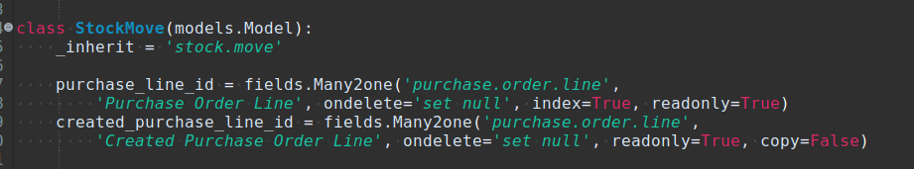
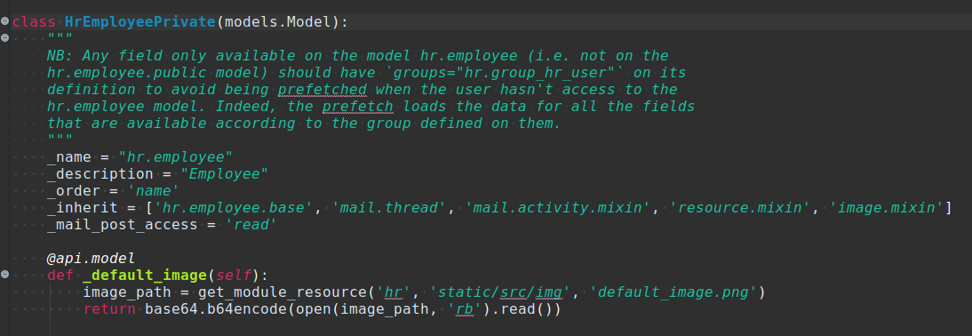
Ví dụ kế thừa trong odoo:

Slide 16
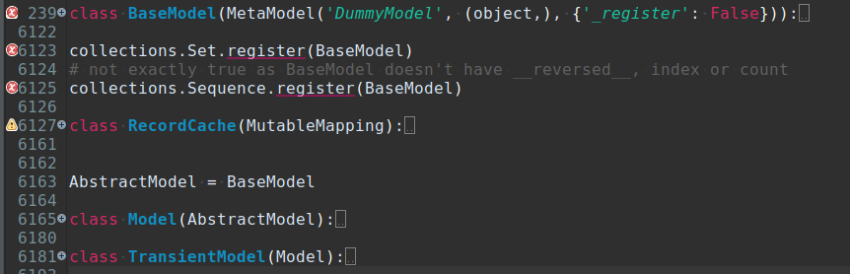
Ví dụ abstract trong odoo:

Slide 17
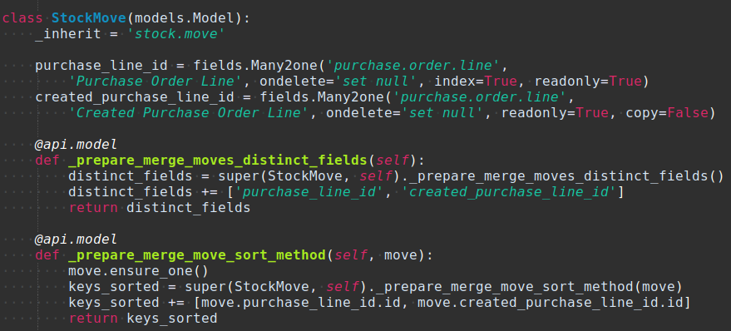
Ví dụ đa hình trong odoo:

Slide 18
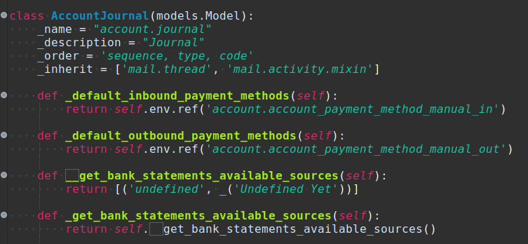
Ví dụ tính đóng gói trong odoo:

Slide 19
THANK YOU!
Powering Your Business Growth

